Slide 2
ВИКТОРИЯ РЕГИЯ. У нее огромные округлые листья, диаметром до 2 м, нижняя часть листа покрыта мелкими колючками.

Slide 3
Тема урока: Строение и функции листа
Цель урока: изучить строение и функции листа, познакомиться с многообразием листьев.

Slide 4
Какие части побега соответствуют указанным цифрам?

Slide 5
Определите тип листорасположения
2
3
1

Slide 6
Рассмотрите рисунки с видоизменен-ными побегами и их частями, расставьте по местам названия.
2
1
3
колючка
клубень
луковица
ус
корневище
усик
4
6
5

Slide 7
Правильные ответы
Критерии оценивания
Задание 1.
1-узел; 2-междоузлие; 3-пазуха листа
Задание 2.
1- очередное; 2-супротивное; 3-мутовчатое
Задание 3.
1-корневище; 2-клубень; 3-усик; 4-ус; 5-луковица; 6-колючка.
Оценка «5» – все задания выполнены верно;
Оценка «4» – два задания выполнены верно;
Оценка «3» – одно задание выполнено верно;
Оценка «2» – все задания выполнены не верно.

Slide 8
Строение листа
1 – листовая пластинка;
2 – черешок;
3 – место соединения черешка со стеблем (основание листа);
4 – прилистники.

Slide 9
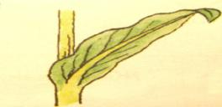
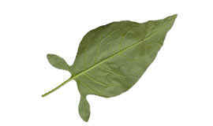
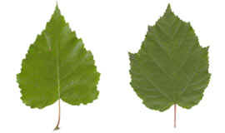
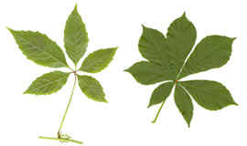
Типы листьев
ЛИСТ
Сидячий
Черешковый
Простой
Сложный

Slide 10
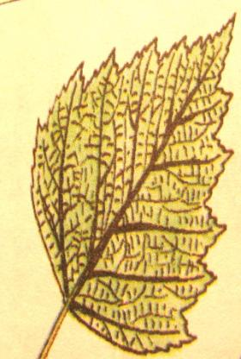
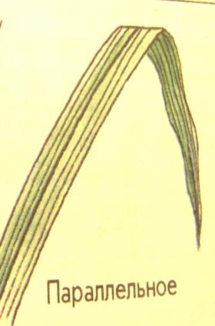
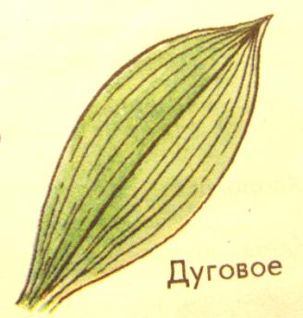
Жилкование листа
сетчатое
дуговое
линейное
сетчатое
дуговое
линейное

Slide 11
Лабораторная работа №7 «Простые и сложные листья»
Цель работы: научиться выявлять признаки простых и сложных листьев.

Slide 12
Ход работы.
Рассмотрите образцы листьев в гербарии.
Разделите листья на простые и сложные. Выпишите номера простых и сложных листьев в тетрадь.
По какому признаку вы разделили листья на группы?

Slide 13
4. Выберите один из листьев и составьте для него описание по пунктам:
Черешковый или сидячий лист.
Определите форму листовой пластинки по дидактической карточке.

Slide 14
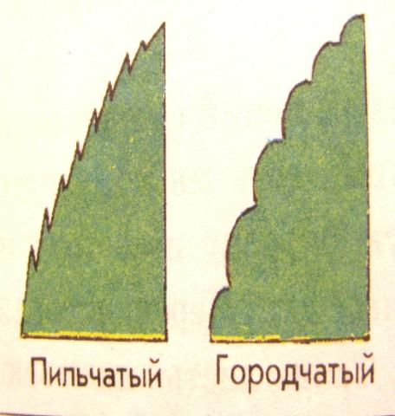
3) Определите по рисунку форму края листовой пластинки.

Slide 15
Лист – один из основных органов растения, занимающий боковое положение на побеге.
Листья растений очень разнообразны — от многометровых сложных конструкций у тропических пальм, до крошечных листочков клюквы. Но в их строении есть много общего.
В каждый лист через черешок входит одна или несколько жилок. Внутри листа они ветвятся, образуя жилкование — сетчатое (в виде сети), дуговое или параллельное.
У листа обычно есть черешок, одна или несколько листовых пластинок и прилистники — небольшие придатки у основания черешка.
Некоторые из этих частей могут исчезать или напротив, развиваться очень сильно.

Slide 16
Эпидермис

Slide 17
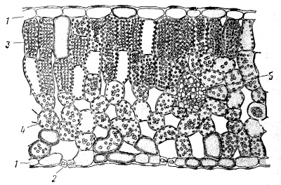
Внутреннее строение листа (листовой пластинки)
Эпидермис (кожица)
Столбчатая ткань
Жилка
Губчатая ткань
Эпидермис (кожица)
Пары воды, О2, СО2
Устьице

Slide 19
ЗАЧЕМ НУЖЕН ЛИСТ?
Лист — орган фотосинтеза.

Slide 20
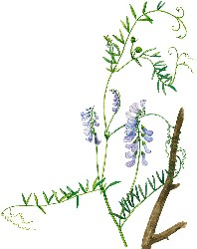
ЗАЧЕМ НУЖЕН ЛИСТ?
У гороха часть листа превратилась в усик и служит для того, чтобы прикрепляться к опоре.

Slide 21
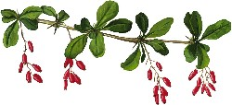
ЗАЧЕМ НУЖЕН ЛИСТ?
Шипы, образовавшиеся из листьев, служат для защиты растения.

Slide 22
ЗАЧЕМ НУЖЕН ЛИСТ?
На листьях формируются почки, служащие для размножения.

Slide 23
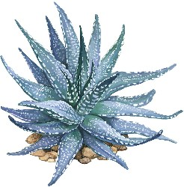
ЗАЧЕМ НУЖЕН ЛИСТ?
Листья алоэ служат хранилищами запасов воды.

Slide 24
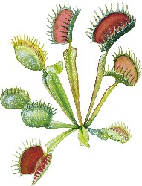
ЗАЧЕМ НУЖЕН ЛИСТ?
Листья некоторых растений-хищников способны к движению.

Slide 25
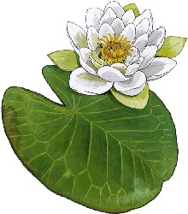
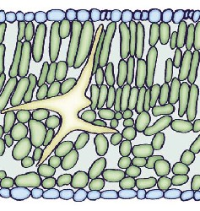
ПОДУМАЙТЕ
Лист кувшинки содержит много воздуха, а устьица на нем расположены не снизу, а сверху. Почему?

Slide 27
Домашнее задание
Оценка «3» подготовить пересказ стр 42-43 в учебнике
Оценка «4» + письменная работа. Решить задачу: листьев на ветвях деревьев и на стебле травянистого растения очень много, и на каждый из них падает свет. Что этому способствует?
Оценка «5» + Творческое задание. Сделайте оттиск листа. Для этого вам понадобятся: засушенный лист (листья сушат в нескольких слоях газеты под прессом), гуашевые или акварельные краски, бумага для акварели, небольшой малярный валик. Лист густо намазывается акварельной или гуашевой краской и кладется на бумагу для акварели. Сверху накрывается промокательной бумагой и прокатывается валиком.Составьте композицию из оттисков различных листьев.
Оценка «5» + или предложите практическое применение информации, полученной на уроке.

